Slide 1
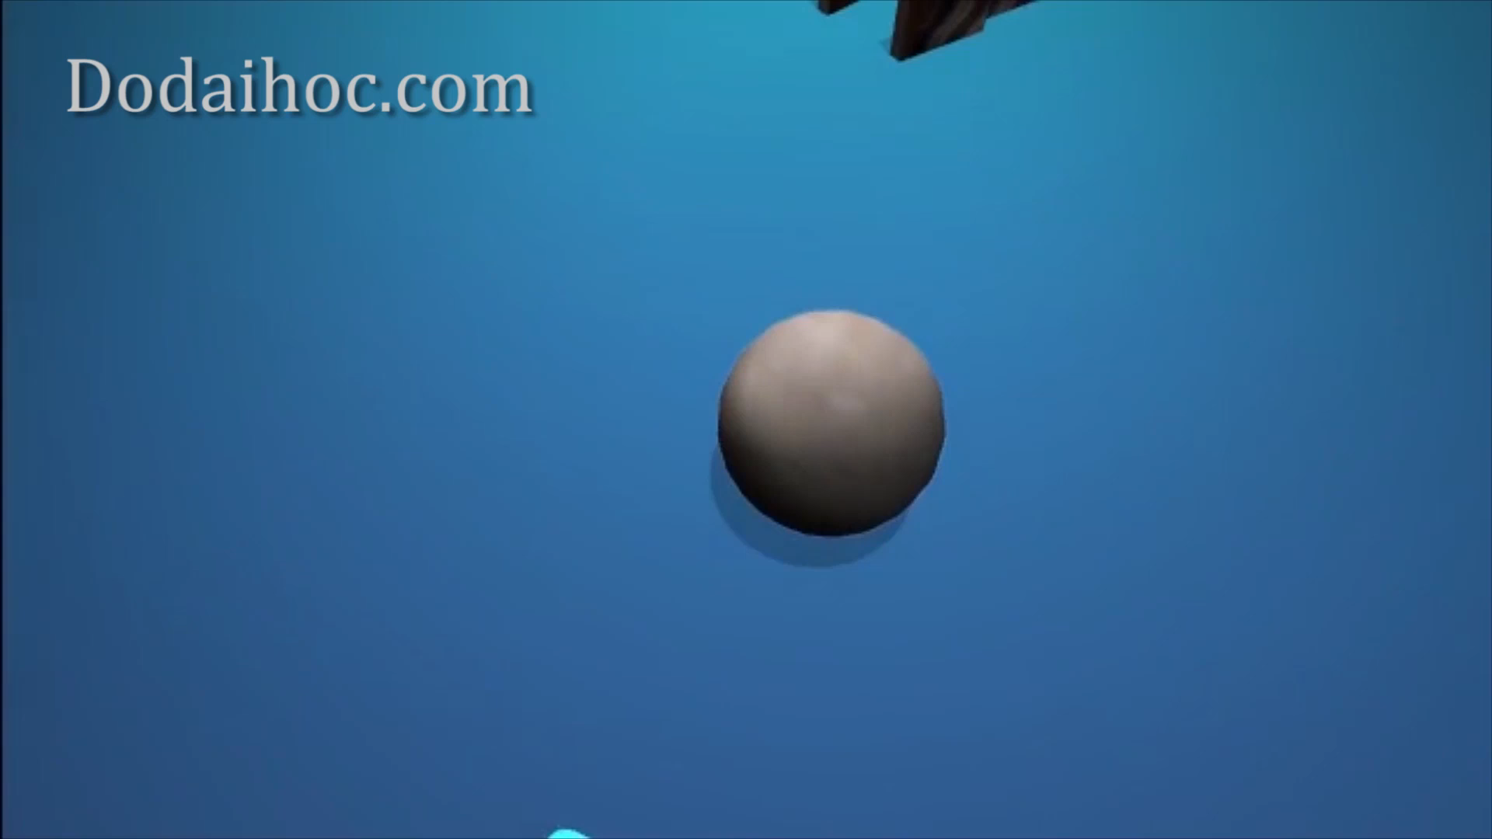
2. Tính chất hóa học của H₂SO₄ đặc: Có những tính chất hóa học riêng
a. Tác dụng với kim loại

Slide 2
H₂SO₄ đặc + Kim loại → muối sunfat + SO₂ + H₂O
tº
Cu ₍ _{r )} + 2H₂SO_{4(đ)} → CuSO_{4(dd)} + 2H₂O_{(l)} + SO_{2(k)}
b. Tính háo nước

Slide 3
MỘT SỐ AXIT QUAN TRỌNG ( tt)
B. AXIT SUNFURIC(H₂SO₄)
I. Tính chất vật lí
II. Tính chất hóa học
III. Ứng dụng
Sản xuất phân bón, phẩm nhuộm, muối, axit, chất tẩy rửa, chất dẻo, tơ sợi, giấy…
Dùng trong công nghiệp luyện kim, chế biến dầu mỏ
Dùng chế tạo thuốc nổ, nạp bình ăcquy
IV. Sản xuất H₂SO₄

Slide 4
IV. Sản xuất H₂SO₄
Có 3 công đoạn
1. Sản xuất SO₂: Đốt S hoặc FeS₂ trong không khí
tº
tº
S + O₂
SO₂
4FeS₂ + 11 O₂
2Fe₂O₃ + 8SO₂
2. Sản xuất SO₃: Oxi hóa SO₂ ở 450ºC, xúc tác V₂O₅
V₂O₅ tº
2SO₂ + O₂
2SO₃
3. Sản xuất H₂SO₄: Cho SO₃ tác dụng với nước
SO₃ + H₂O
H₂SO₄

Slide 5
V. Nhận biết H₂SO₄ và muối sunfat
Dùng quì tím ( dấu hiệu hóa đỏ) hoặc kim loại mạnh ( dấu hiệu có khí sinh ra) để nhận biết H₂SO₄
Dùng dd BaCl_{2,} Ba(NO₃)₂ hoặc Ba(OH)₂ để nhận ra H₂SO₄ và muối sunfat (dấu hiệu có chất kết tủa trắng BaSO₄)

Slide 6
Ví dụ; Bằng phương pháp hóa học hãy nhận biết 3 lọ mất nhãn đựng 3 dd sau: H₂SO₄, HCl, Na₂SO₄

Slide 7
Thuốc thử
H₂SO₄
HCl
Na₂SO₄
Quỳ tím
Đỏ
Đỏ
x
Dd BaCl₂
↓ trắng
x
-

Slide 8
Hoàn thành chuỗi biến hóa sau:
S
(1)
SO₂
(2)
SO₃
H₂SO₄
(4)
Na₂SO₄
(5)
BaSO₄
(3)

Slide 9
Bài 1: Từ Mg, MgO, Mg(OH)₂ và dung dịch axit sunfuric loãng, hãy viết các phương trình phản ứng hóa học điều chế magie sunfat.

Phương trình hóa học:
Mg + H₂SO_{4(loãng)} → MgSO₄ + H₂
MgO + H₂SO₄ → MgSO₄ + H₂O
Mg(OH)₂ + H₂SO₄ → MgSO₄ + 2H₂O

Slide 10
Bài 2: Có những chất sau: CuO, Mg, Al₂O₃, Fe(OH)₃, Fe₂O₃. Hãy chọn một trong những chất đã cho tác dụng với dung dịch HCl sinh ra:
a) Khí nhẹ hơn không khí và cháy được trong không khí.
b) Dung dịch có màu xanh lam.
c) Dung dịch có màu vàng nâu.
d) Dung dịch không có màu.
Viết các phương trình phản ứng.

a) Khí nhẹ hơn không khí và cháy được trong không khí là khí H₂.
Mg + 2HCl → MgCl₂ + H₂ ↑
b) Dung dịch có màu xanh lam là dung dịch CuCl₂.
CuO + 2HCl → CuCl₂ + H₂O
c) Dung dịch có màu vàng nâu là dung dịch FeCl₃.
Fe(OH)₃ + 3HCl → FeCl₃ + 3H₂O
Hoặc Fe₂O₃ + 6HCl → 2FeCl₃ + 3H₂O
d) Dung dịch không màu là các dung dịch MgCl₂, AlCl₃.
Al₂O₃ + 6HCl → 2AlCl₃ + 3H₂O
Mg + 2HCl → MgCl₂ + H₂ ↑

Slide 11
BÀI TẬP OXIT 1. Oxit được chia thành mấy loại? A. 1 loại B. 2 loại C. 3 loại D. 4 loại

Slide 12
2. Dãy oxit nào sau đây vừa tác dụng với nước, vừa tác dụng với dung dịch bazơ A. CaO, CuO B. CO, Na₂O. C. CO₂, SO₂ D. P₂O₅, MgO

Slide 13
3. Dãy chất sau đây chỉ gồm các oxit: A. MgO, Ba(OH)₂, CaSO₄, HCl. B. MgO, CaO, CuO, FeO. C. SO₂, CO₂, NaOH, CaSO₄. D. CaO, Ba(OH)₂, MgSO₄, BaO.

Slide 14
4. Sục khí SO₂ vào cốc đựng nước cất, cho quỳ tím vào dung dịch thu được, quỳ tím sẽ: A. chuyển màu đỏ. B. chuyển màu xanh. C. chuyển màu vàng. D. mất màu.

Slide 15
6. Oxit nào sau đây là oxit lưỡng tính? A. BaO B. Al₂O₃ C. SO₃ D. MgO

Slide 16
7. Oxit nào sau đây là oxit trung tính? A. CaO B. CO₂ C. SO₂ D. CO

Slide 17
9.Trong công nghiệp, vôi sống được điều chế bằng cách nhiệt phân: A. CaCl₂ B. CaSO₄ C. Ca(OH)₂ D. CaCO₃

Slide 18
11.Nếu hàm lượng của sắt là 70% thì đó là chất nào trong số các chất sau: A. Fe₂O₃ B. FeO C. Fe₃O₄ D. FeS

Slide 19
12.Trong hơi thở, Chất khí làm đục nước vôi trong là: A. SO₂ B. CO₂ C. NO₂ D. SO₃

Slide 20
13. Hòa tan vừa đủ 5,6 gam CaO vào dung dịch HCl 14,6%. Khối lượng dung dịch HCl đã dùng là bao nhiêu?

Slide 21
14. Dùng 400ml dung dịch Ba(OH)₂ 0,1M hấp thụ hoàn toàn V lít khí SO₂ (đktc). Sau phản ứng thu được muối BaSO₃ không tan. Giá trị bằng số của V là bao nhiêu?

Slide 22
15. Hấp thụ 112ml khí SO₂ (đktc) vào 700ml dd Ba(OH)₂ 0,01M. Sau phản ứng thu được sản phẩm chỉ có m gam muối bari sunfit. Tính m

